Slide 1
Sistema de evaluación de calidad de servicio. TRABAJO FINAL – inf-525
JAIRIS ROSARIO – 100076006
BASILIO SANCHEZ – 100102058

Slide 2
Contenido
Introducción.
Descripción de la empresa
Técnicas usadas para recolectar información.
Descripción del sistema.
Casos de uso.
Modelo de datos.
Diagramas de caso de uso.
Diagrama de secuencia.
Demo de la Aplicación.

Slide 3
Introducción
La empresa Call Services nace a partir de la idea de Cesar Arredondo al identificar varias empresas interesadas en brindar asistencia telefónica a sus clientes pero que no contaban con la infraestructura o los recursos para lograrlo. La actividad de Call Services consiste en poner a la disposición un contact center con personal capacitado para que brinden soporte e información a los clientes de las empresas que contratan sus servicios. En la actualidad la empresa cuenta con 240 colaboradores para atender las llamadas telefónicas y están distribuidos a 7 supervisores.
Las evaluaciones de calidad son realizadas actualmente por los supervisores de cada representante en una hoja de Excel que contiene todos los puntos de evaluación. Posterior a la evaluación el representante recibe por correo sus resultados
Notes:
La empresa Call Services nace a partir de la idea de Cesar Arredondo al identificar varias empresas interesadas en brindar asistencia telefónica a sus clientes pero que no contaban con la infraestructura o los recursos para lograrlo. La actividad de Call Services consiste en poner a la disposición un contact center con personal capacitado para que brinden soporte e información a los clientes de las empresas que contratan sus servicios. En la actualidad la empresa cuenta con 240 colaboradores para atender las llamadas telefónicas y están distribuidos a 7 supervisores.
La empresa consiste de una sola sede ubicada en la calle Ecuador del ensanche Mirador, Santo Domingo, República Dominicana. Call Services es una empresa joven pero de rápido crecimiento gracias a que aseguran a las empresas que sus clientes recibirán un trato siguiendo altos estándares de calidad de atención al cliente. Para ello desarrollan plantillas de evaluación que tienen como objetivo medir la calidad de servicio que prestan sus representantes a los clientes. Las evaluaciones de calidad son realizadas actualmente por los supervisores de cada representante en una hoja de Excel que contiene todos los puntos de evaluación. Posterior a la evaluación el representante recibe por correo sus resultados. A cada representante se le hacen 8 evaluaciones mensuales por lo que la cantidad de documentos que se genera es bastante grande y el proceso de tabular esos resultados y el obtener datos históricos se vuelve cada vez más complicado y requiere de mayor tiempo. Además, el control que se lleva es manual y las posibilidades de cometer errores son altas, resultando en baja de productividad y en la necesidad de asistirse de una empresa externa que provea personal para realizar los monitoreos o evaluaciones de calidad.
Para lograr un incremento significativo en la productividad en el proceso de evaluación de calidad de servicio se quiere un cambio en la manera en que se lleva a cabo el control de este. Se requiere tener una herramienta que facilite llenar una plantilla de evaluación, crear las plantillas de evaluación y asignarlas, que de la opción de evaluar solamente a los representantes que se reportan al supervisor, que permita que los representantes vean sus evaluaciones y que permita recuperar informaciones estadísticas sin la necesidad de explorar cientos de documentos mensualmente.

Slide 4
Introducción
Para lograr un incremento significativo en la productividad en el proceso de evaluación de calidad de servicio se quiere un cambio en la manera en que se lleva a cabo el control de este. Se requiere tener una herramienta que facilite llenar una plantilla de evaluación, crear las plantillas de evaluación y asignarlas, que de la opción de evaluar solamente a los representantes que se reportan al supervisor, que permita que los representantes vean sus evaluaciones y que permita recuperar informaciones estadísticas sin la necesidad de explorar cientos de documentos mensualmente

Slide 5
técnicas para la levantar información.
Entrevista - Ver documento
Informe – Ver documento
Tabla de eventos – ver documento
Diagrama de actividades – ver document
Derivación de casos de uso – ver documento

Slide 6
Descripción de la empresa
La empresa encargada de desarrollar la solución es KNOWELL CONSINTING
Se desarrolló una aplicación de escritorio independiente en java con el DBMS MySQL integrado desde la que se hará todo el proceso de evaluación y recuperación de información.
El sistema se comunicará con los sistemas de recursos humanos para obtener la información de los representantes y los supervisores.
Para mas información ver propuesta de la solución

Slide 7
Funcionalidades básicas
Los usuarios podrán iniciar sesión en el sistema.
Los administradores podrán crear plantillas de evaluación.
Los supervisores podrán realizar las evaluaciones.
Los representantes podrán ver sus evaluaciones.
Los representantes podrán someter sus evaluaciones a revisión.
Los supervisores podrán actualizar las evaluaciones si las reclamaciones de los representantes proceden.
El sistema generara un reporte con los resultados cuando el supervisor lo requiera.

Slide 8
cAsos de uso
Ver casos de Uso

Slide 9
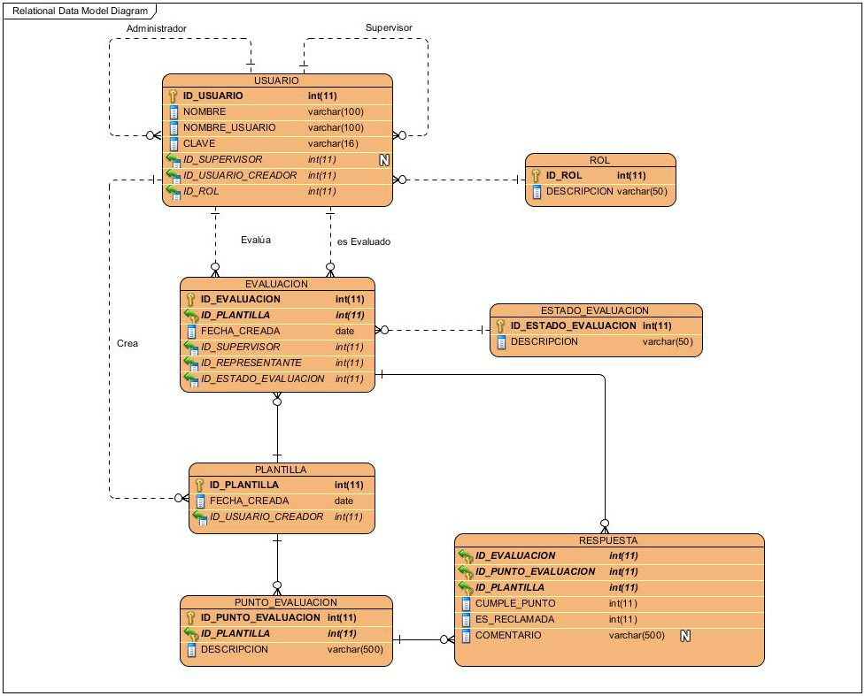
Modelo de base de datos.
Ver Modelo de base de datos

Slide 10
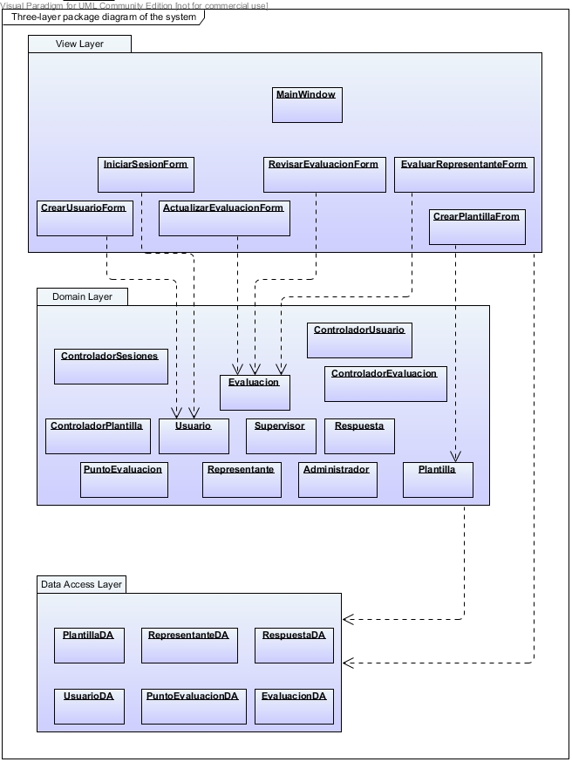
Diagrama del sistema
Ver diagramas.
Diagrama de paquetes – Ver
Diagrama de Clases del Sistema – Ver
Diagrama de Clases por Caso de Uso – Ver
Diagrama de Secuencias - Ver

Slide 11
Documentos del proyecto
Ver seudocódigo en el siguiente documento – ver
Ver diagrama de clases por cada caso de uso – ver
Ver formato de reportes
Plantilla de evaluación activa – ver
Relación supervisor representante – ver
Resumen de evaluacion – ver

Slide 12
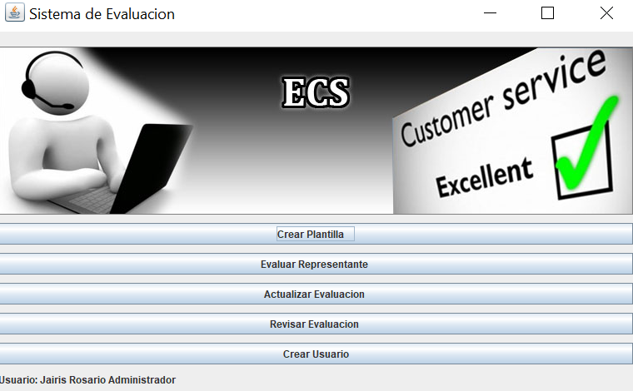
demo
Crear plantilla
Evaluación Representante
Actualizar Evaluación
Revisar Evaluación
Crear Usuario.

Slide 13
Muchas gracias

